Slide 1
TensorFlow Keras
Install and Readme

Slide 2
Index
Pycharm Install
Keras & Tensor flow install
How to using keras

Slide 3

Pycharm을 설치합니다.
Pycharm Install

Slide 4
Pycharm은 Python을 사용하기 편하게 만든 컴파일러 입니다.
Pycharm Install

Slide 5
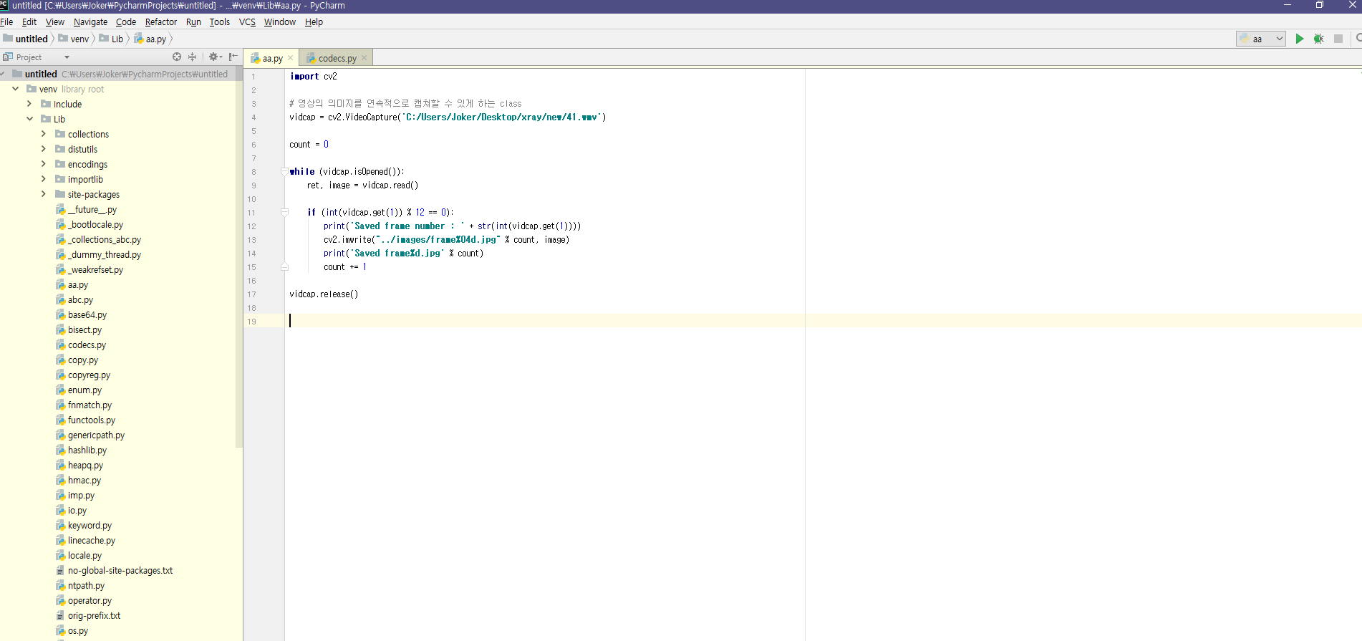
Pycharm Install

Slide 6
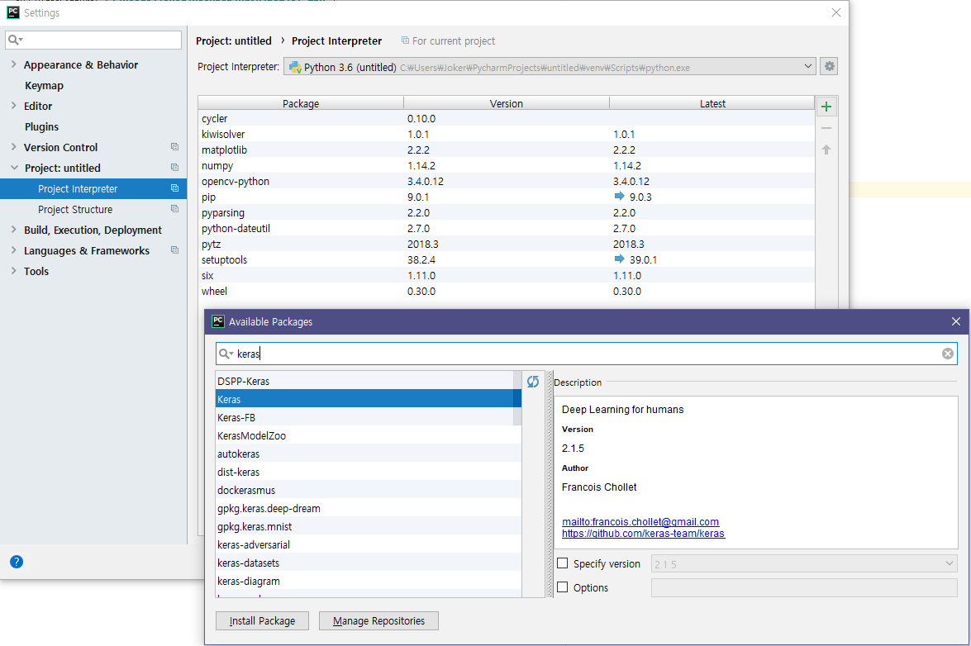
PyCharm -> Setting -> Project -> Interpreter 에서 Keras와 TensorFlow를 설치합니다.
Keras & Tensor flow install

Slide 7
입력 코드 : -더블 클릭 해주세요!
How to using keras

Slide 8
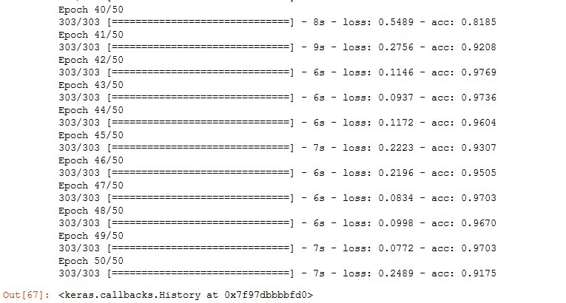
출력 :
How to using keras

Slide 9
개발 환경 쉽게 구축하는 프로그램 Docker, Anaconda
How to using keras

